Slide 1

INICIO

Slide 2


EXPOSITOR: CONSULTOR : DANIEL FERNANDO LOZA SANTA CRUZ
Correos:
dlozas2016@gmail.com
dlozas2011@hotmail.com
lozadaniel2020@gmail.com
Canal de YouTube:
https://www.youtube.com/@daniellozasantacruz

Slide 3



Logro de la Unidad
Importancia
Al finalizar la unidad, el estudiante es capaz de implementar un clase JDialog y realiza la búsqueda por un ciclo y muestra los datos respectivos.
Implementa un JDialog y realiza una búsqueda por un ciclo.

Slide 4

Sesión 5
LLAMAR A UN JDIALOG
INSTANCIA Y ARREGLO
LLENAR UN JCOMBOBOX
IMPRIMIR LOS CURSOS DEL CICLO SELECCIONADO
EVENTO DEL JCOMBOBOX

Slide 5
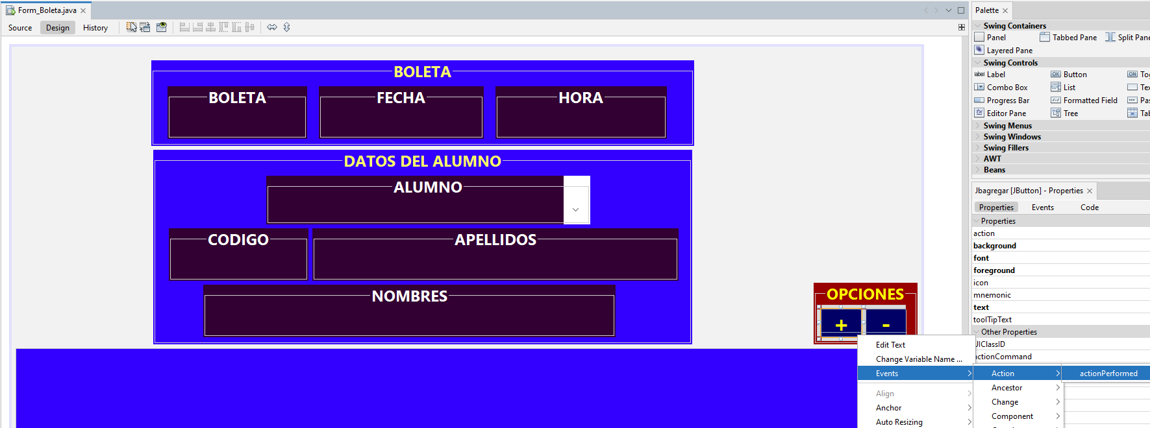
LLAMAR A UN JDIALOG
Clic derecho en el objeto Button
Clic en la opción Action
Clic en la opción Events
Clic en la opción actionPerfomed

Slide 6
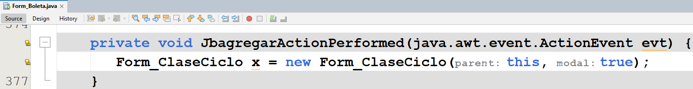
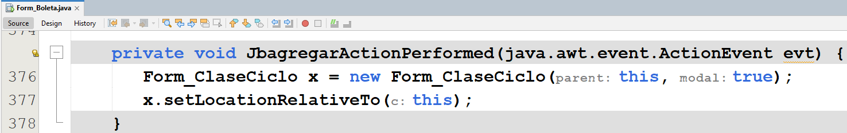
Se crea una instancia del formulario: Form_ClaseCiclo y se almacena en la variable x.
La sintaxis: new Form_ClaseCiclo(), crea una nueva instancia del formulario.
Se establece la ubicación del formulario x en relación con otro componente.
Se establece en relación con el componente this, que es un formulario principal desde el cual se está mostrando un nuevo formulario.
Con esta llamada, el formulario x se posicionará en el centro del formulario principal.

Slide 7
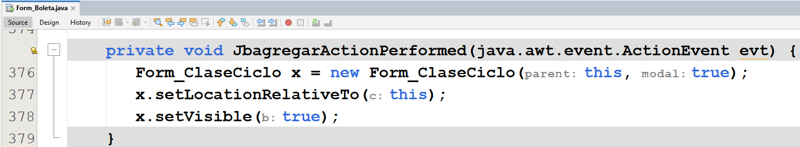
Se establece el formulario x como visible, lo que hará que aparezca en la pantalla.
Al usar x.setVisible(true);, el formulario x se muestra como un cuadro de diálogo modal, lo que significa que el usuario debe interactuar con él antes de volver a interactuar con el formulario principal.

Slide 8
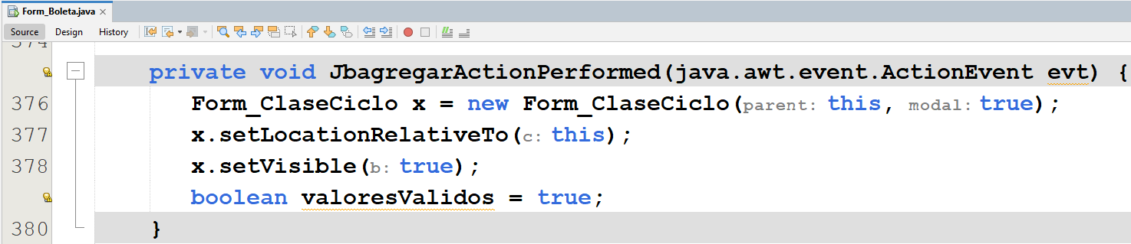
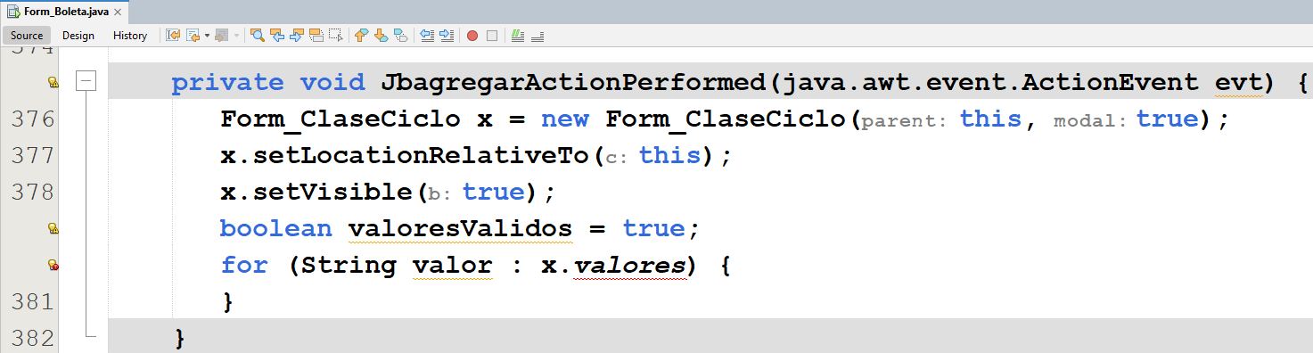
Esta variable se utilizará para verificar si todos los valores ingresados en el formulario Form_ClaseCiclo son válidos.
Se utiliza un bucle for-each, para recorrer todos los elementos del arreglo: x.valores, que contiene los valores ingresados en el formulario Form_ClaseCiclo.

Slide 9
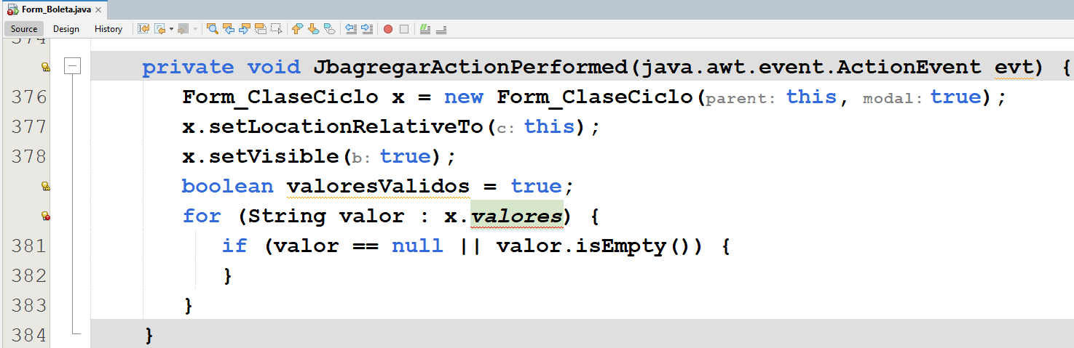
Dentro del bucle, se verifica si algún valor en el arreglo x.valores es null o está vacío.

Slide 10
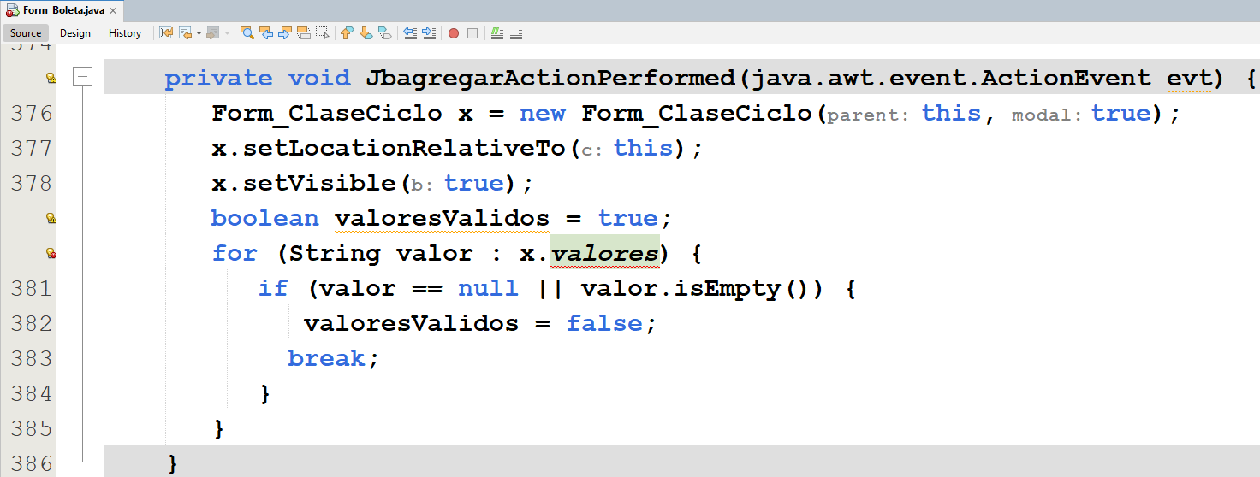
Si se encuentra algún valor inválido, se establece la variable valoresValidos en: false y se sale del bucle utilizando break.

Slide 11
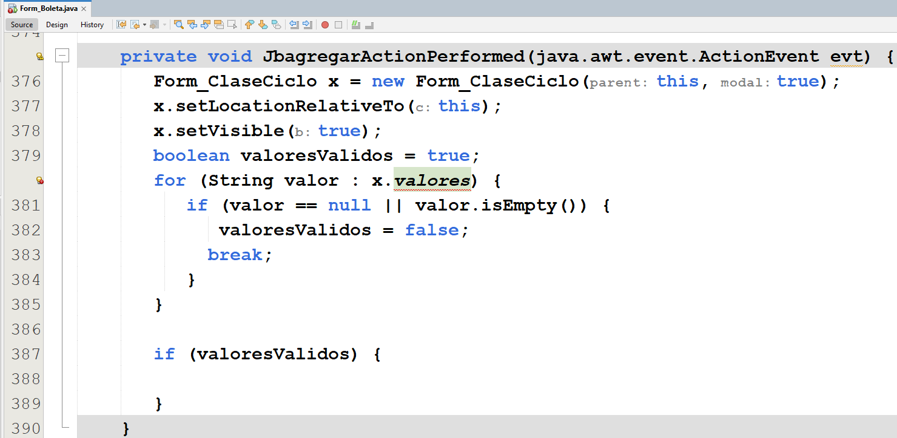
Después de recorrer todos los elementos del arreglo x.valores, se verifica si valoresValidos es true, lo que significa que todos los valores son válidos.

Slide 12
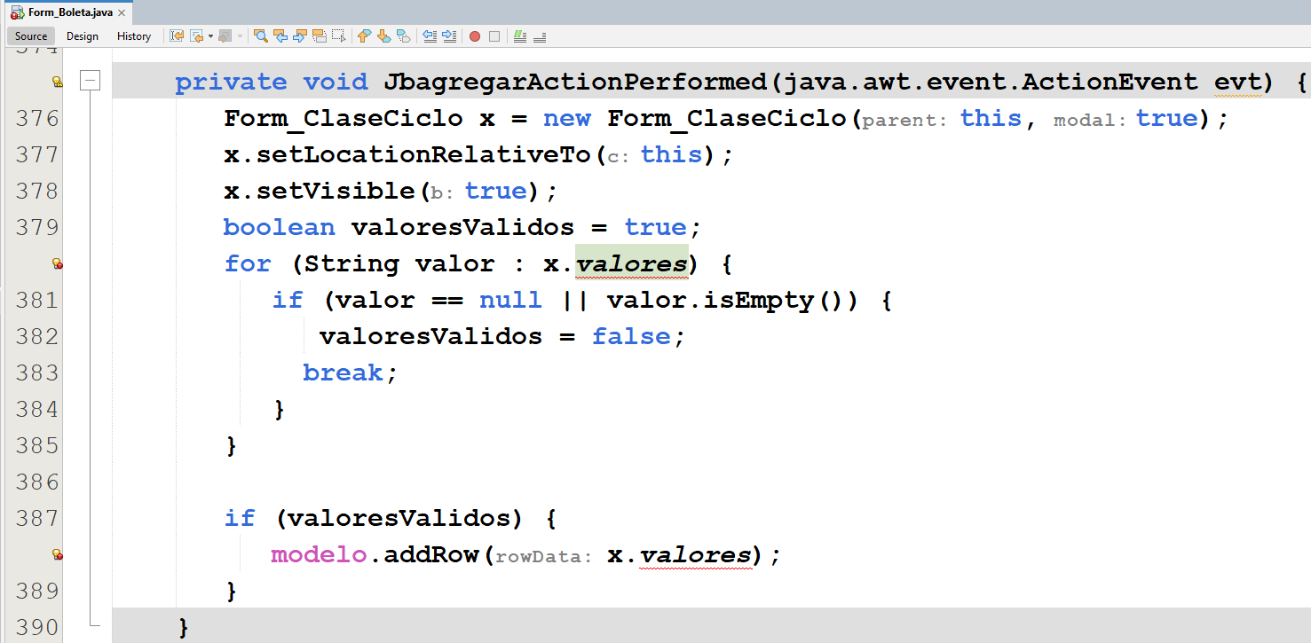
Se agrega una nueva fila al modelo de la tabla (modelo.addRow(x.valores)), utilizando los valores ingresados en el formulario Form_ClaseCiclo.

Slide 13
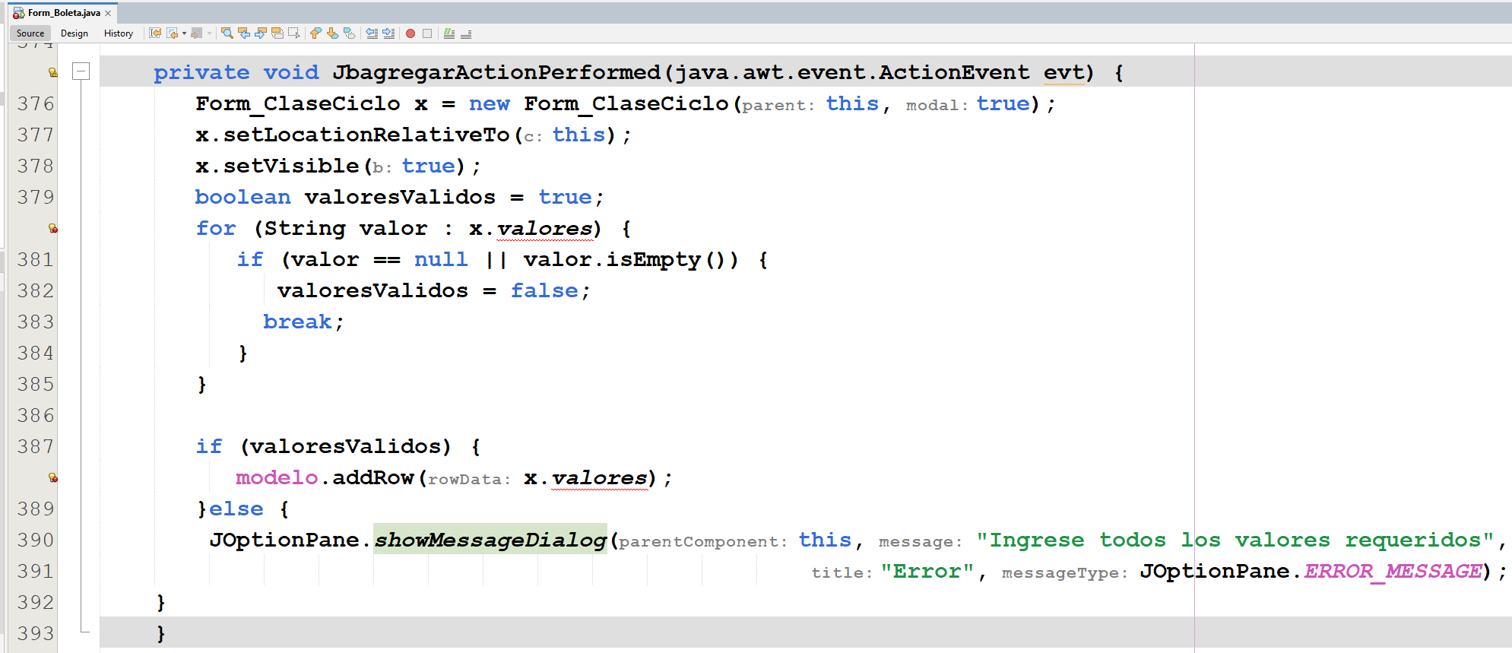
Si algunos valores no son válidos, se muestra un cuadro de diálogo de error, indicando que se deben ingresar todos los valores requeridos.

Slide 14
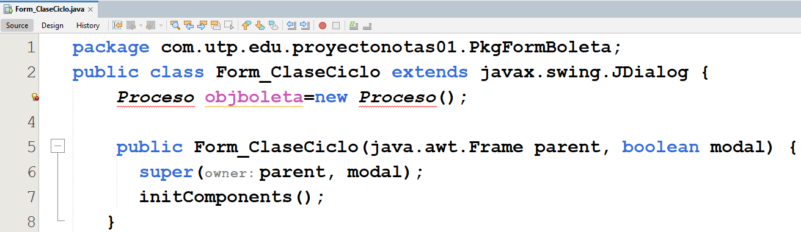
INSTANCIA Y ARREGLO
En el formulario: Form_ClaseCiclo.java
Clic en la ficha: Source
Se crea una instancia de la clase Proceso y se almacena en la variable: objboleta.

Slide 15
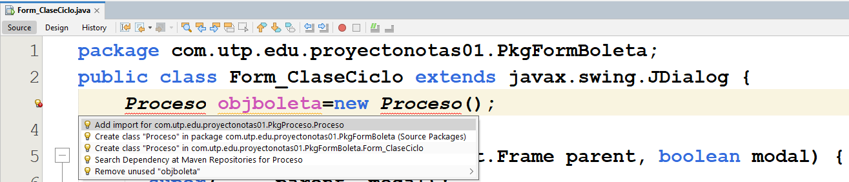
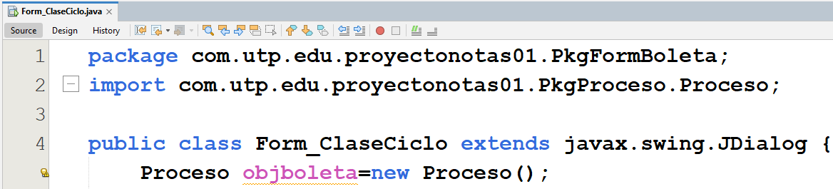
Clic en el icono
Clic en la primera opción
Clase Proceso, importado

Slide 16
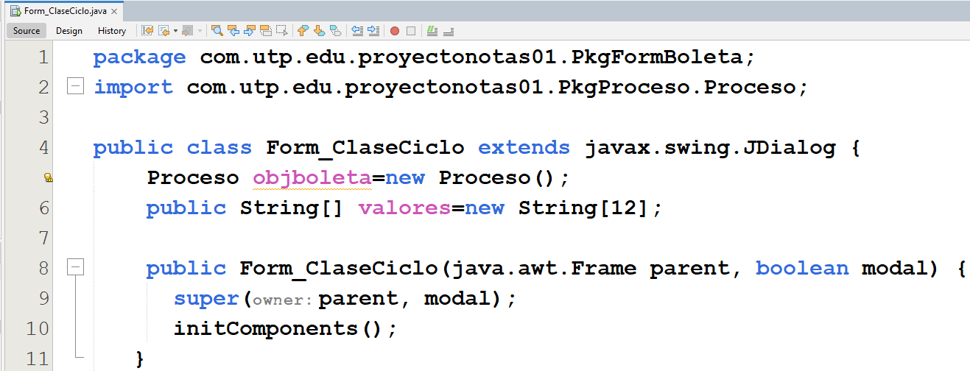
Se declara un arreglo de cadenas de caracteres (Strings) llamado valores.
El arreglo tiene capacidad para almacenar 12 elementos, es decir, puede contener hasta 12 cadenas de texto.
Al declarar el arreglo como public, es accesible desde otras clases.

Slide 17
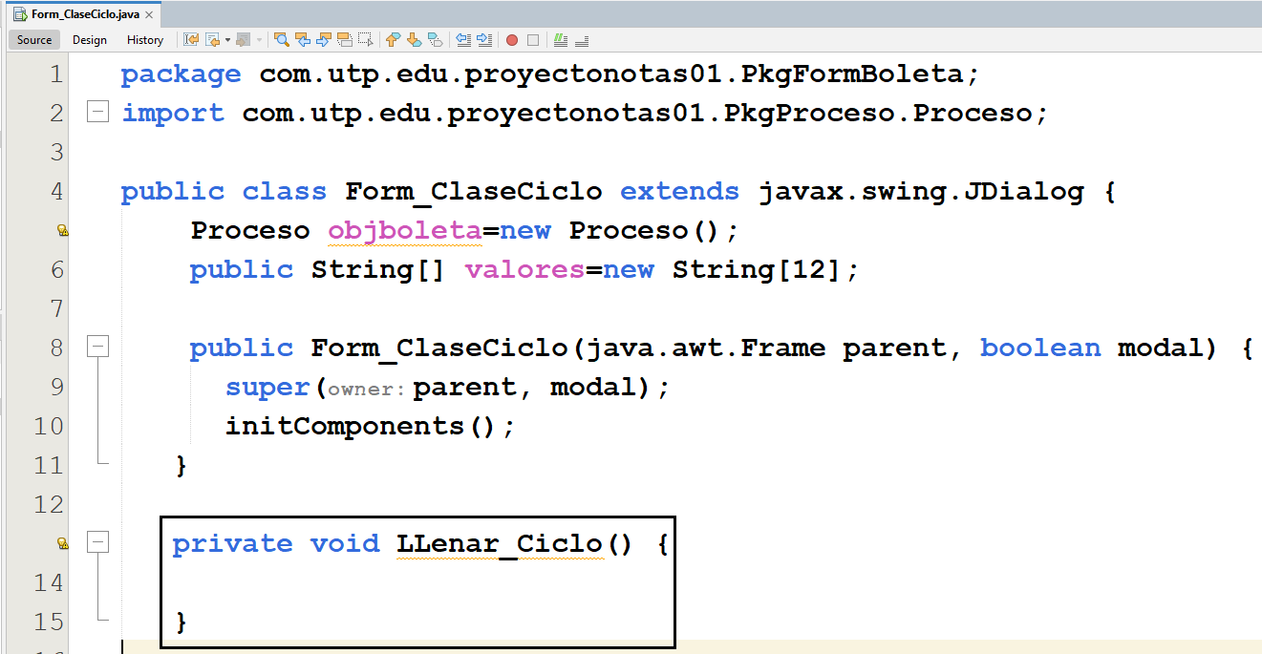
LLENAR UN JCOMBOBOX
Se implementa un método: Llenar_Ciclo de tipo void

Slide 18
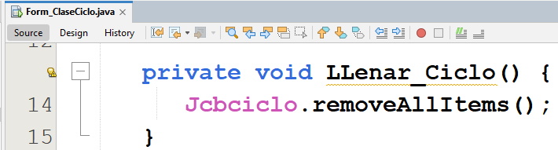
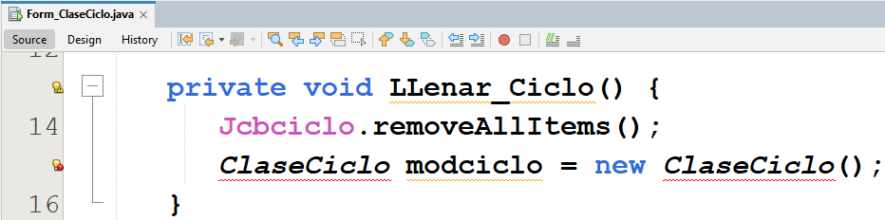
Elimina todos los elementos previamente agregados al componente JComboBox llamado Jcbciclo.
Esto se hace para limpiar el componente antes de llenarlo con nuevos datos.
Se crea una instancia de la clase: ClaseCiclo y se almacena en la variable modciclo.

Slide 19
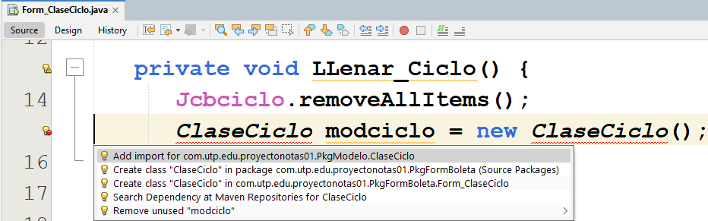
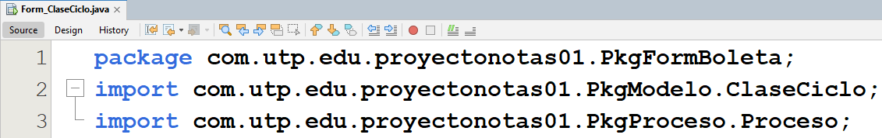
Clic en el icono
Clic en la primera opción
Clase: ClaseCiclo, importado

Slide 20
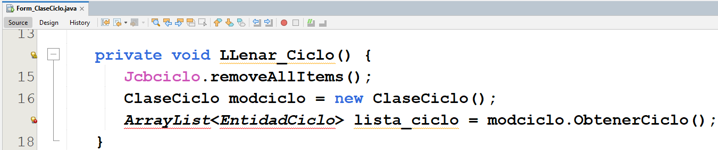
Se llama al método: ObtenerCiclo(), de la clase ClaseCiclo, que devuelve una lista de objetos EntidadCiclo.
Cada objeto EntidadCiclo, representa un ciclo con atributos como código de ciclo y nombre de ciclo.

Slide 21
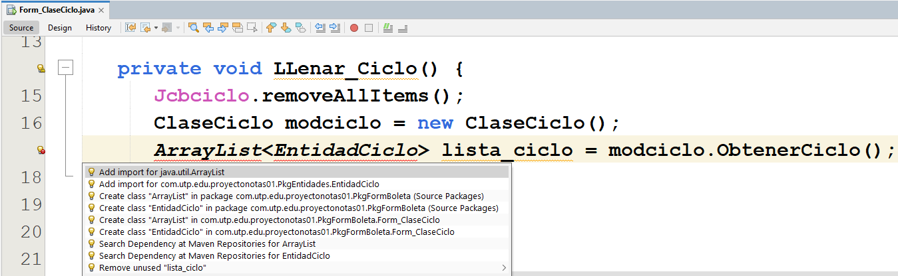
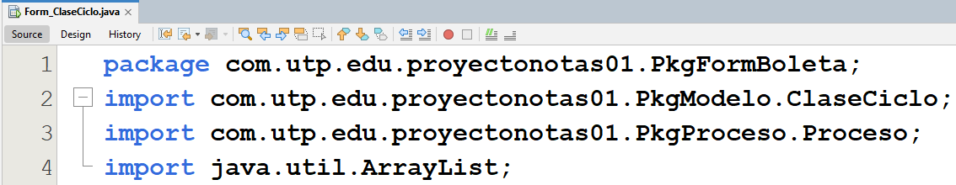
Clic en el icono
Clic en la primera opción
Clase: ArrayList, importado

Slide 22
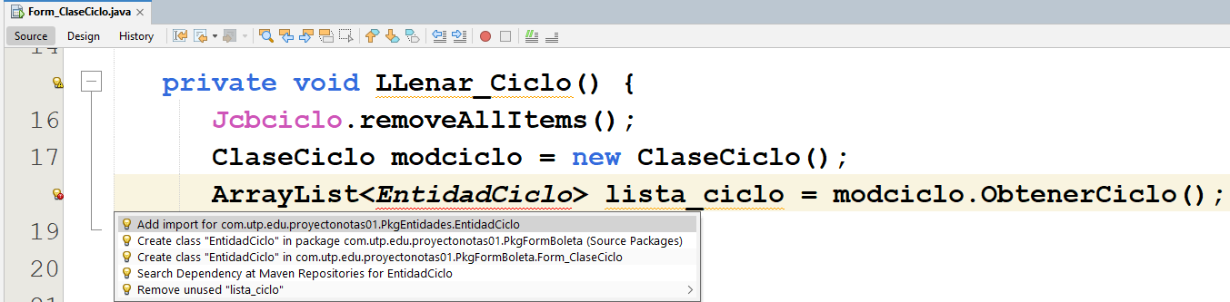
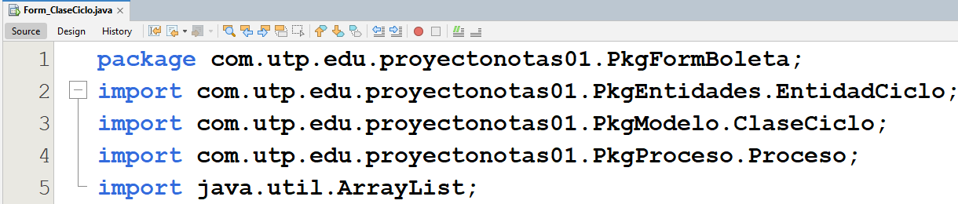
Clic en el icono
Clic en la primera opción
Clase EntidadCiclo, importado

Slide 23
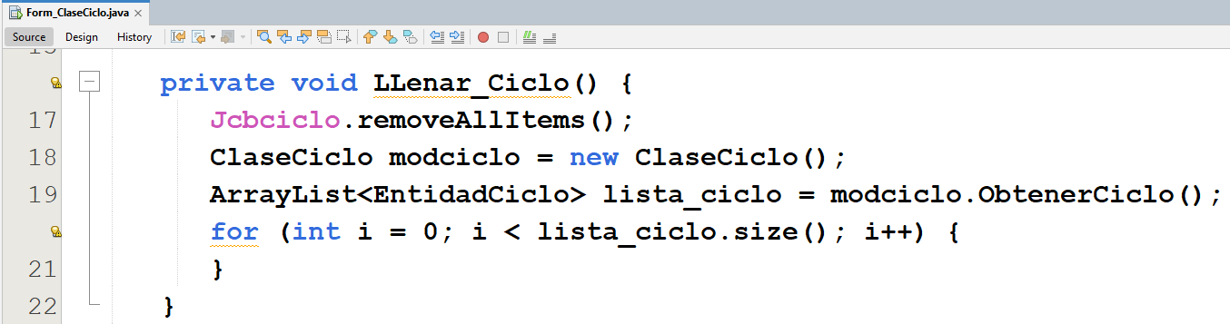
Se utiliza un bucle for, para recorrer todos los elementos de la lista de ciclos obtenida.

Slide 24
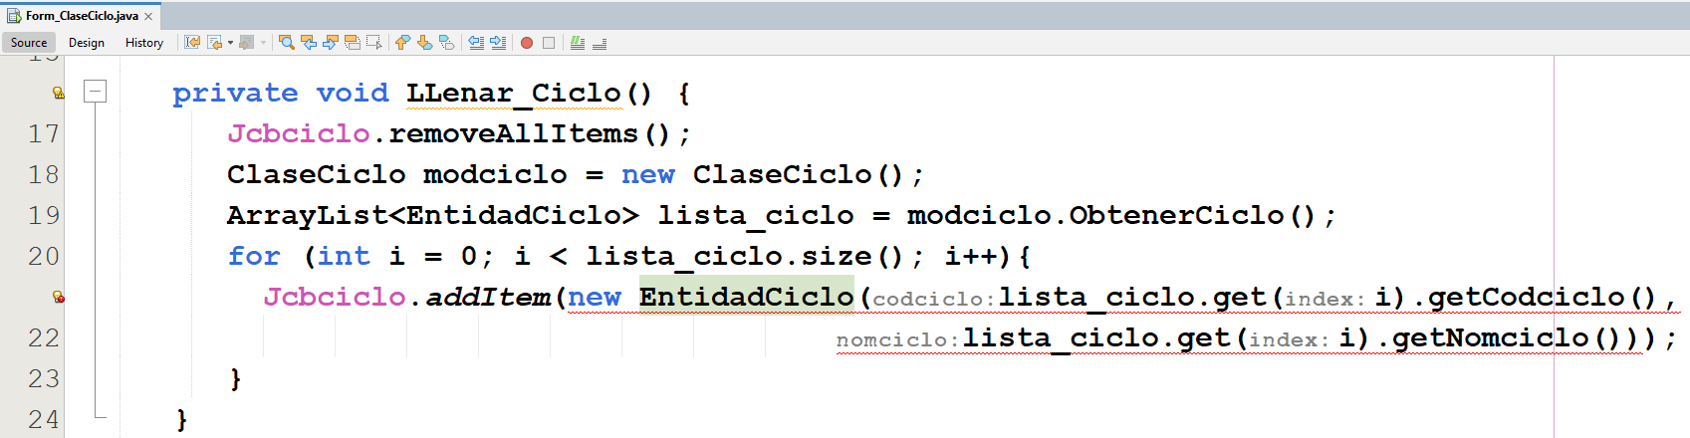
Dentro del bucle, se agrega un nuevo elemento al componente JComboBox (Jcbciclo).
Cada elemento se crea a partir de un objeto EntidadCiclo de la lista de ciclos.
Se utiliza el constructor de EntidadCiclo para crear un nuevo objeto con el código de ciclo y el nombre de ciclo correspondiente a cada elemento de la lista.
Luego, este nuevo objeto se agrega al componente JComboBox utilizando el método addItem

Slide 25
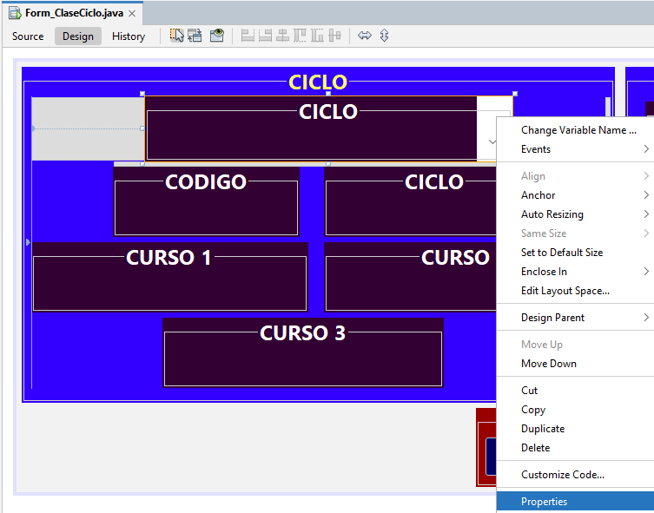
Clic en la ficha: Design
Clic derecho en el JComboBox
Clic en la opción: Properties

Slide 26
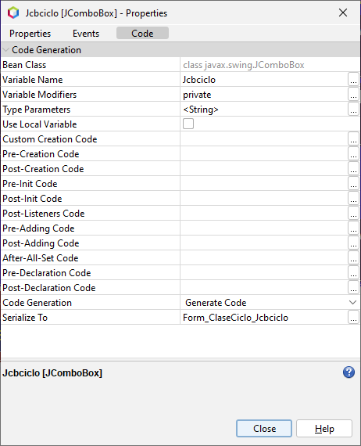
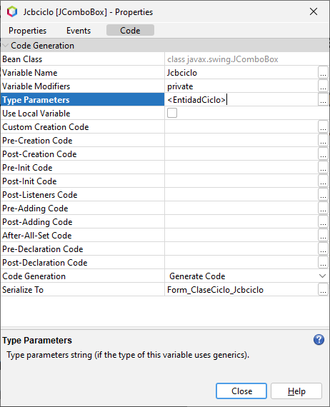
Clic en la ficha: Code
En la propiedad: Type Parameters, digitar: <EntidadCiclo>
Clic en el botón: Close

Slide 27
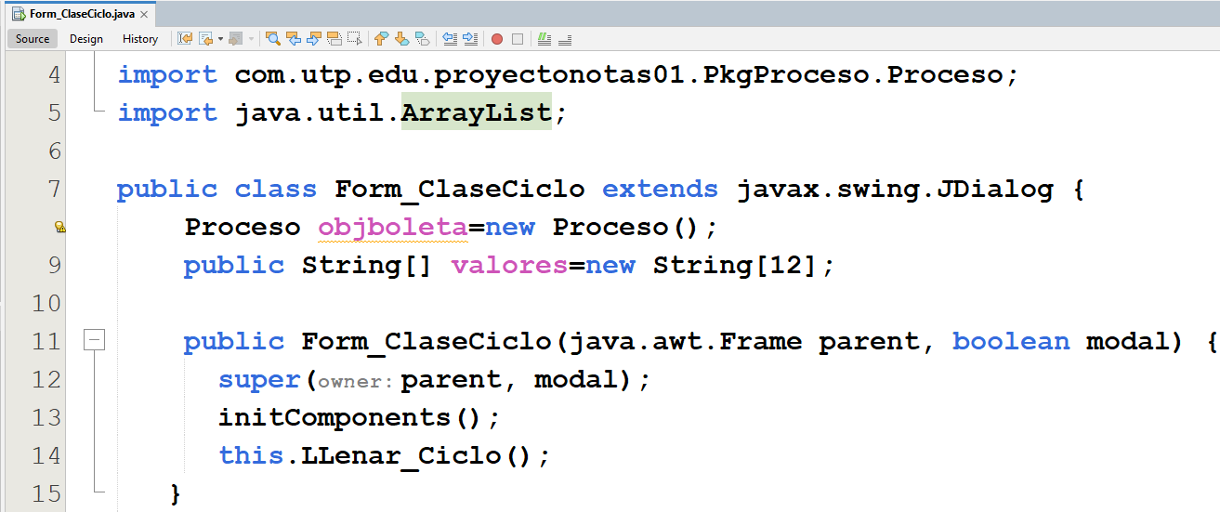
Clic en la ficha: Source
En el constructor de la clase, se llama al método: Llenar_Ciclo

Slide 28
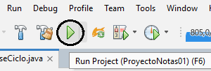
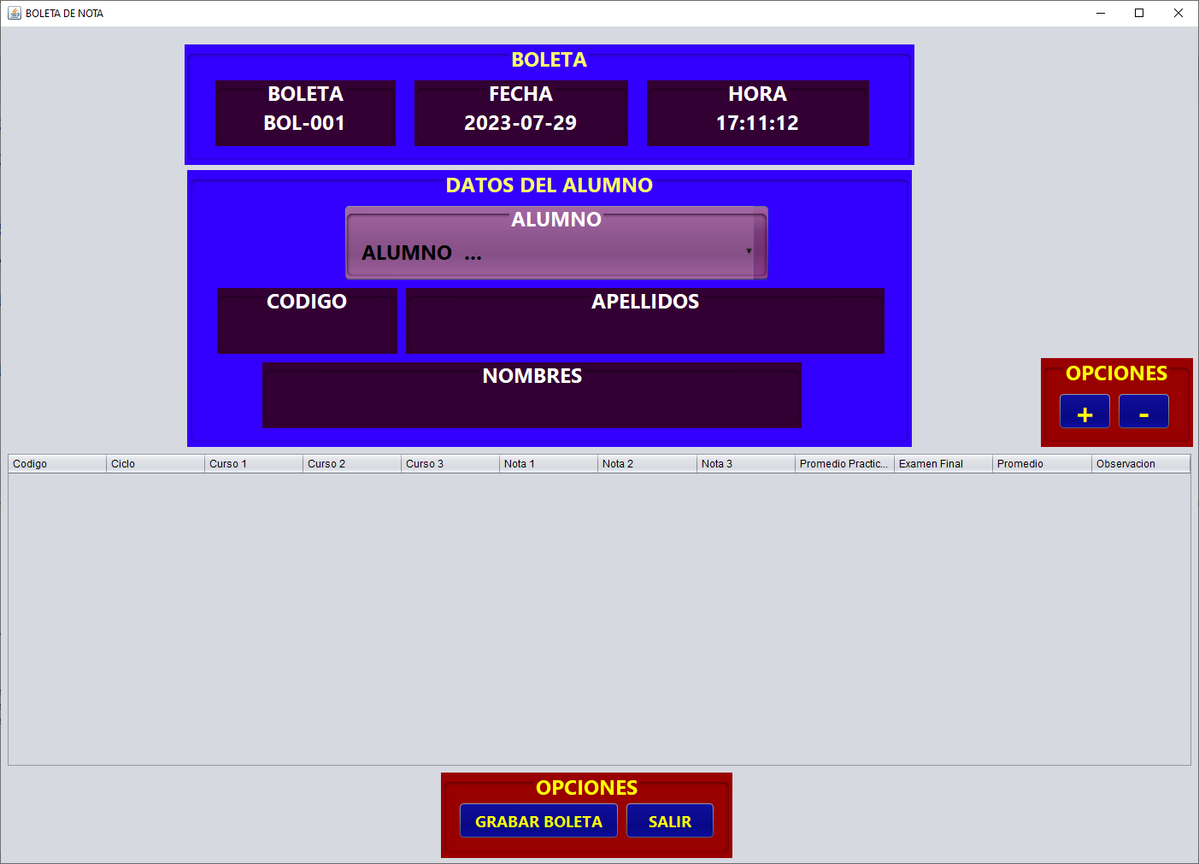
Clic en el icono: Run Project
Clic en el botón: +

Slide 29
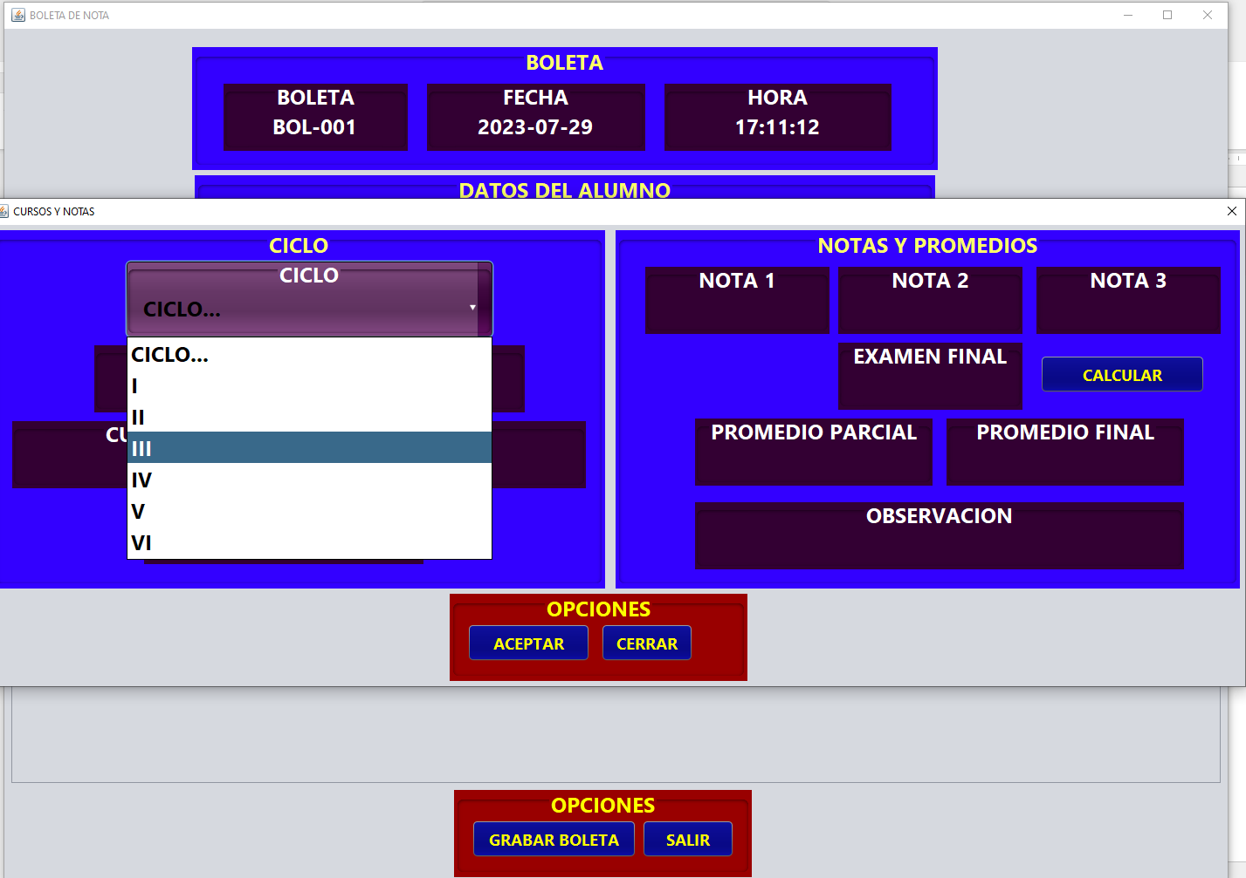
Se muestran los ciclos en el JComboBox

Slide 30
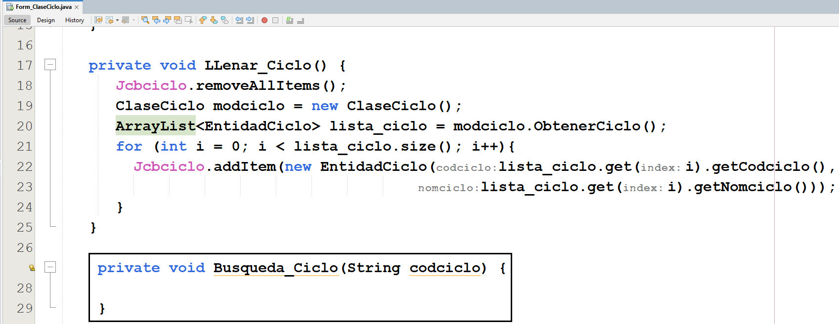
IMPRIMIR LOS CURSOS DEL CICLO SELECCIONADO
Se implementa un método: Busqueda_Ciclo de tipo void, con un parámetro codciclo de tipo: String

Slide 31
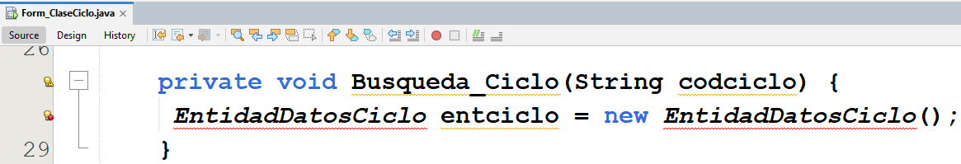
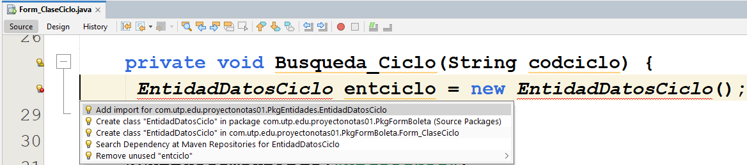
Se crea una instancia de la clase EntidadDatosCiclo y se almacena en la variable entciclo.
Esta clase representa los datos de un ciclo y contiene atributos como: curso1, curso2, y curso3.
Clic en el icono
Clic en la primera opción

Slide 32
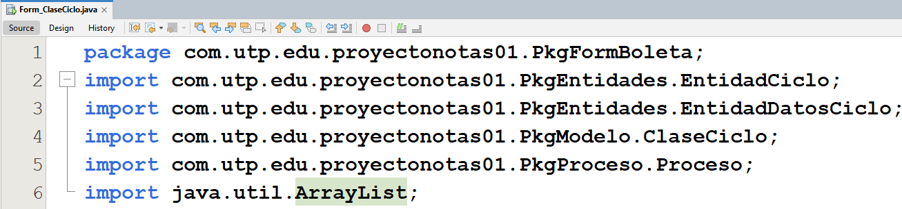
Clase EntidadDatosCiclo, importado

Slide 33
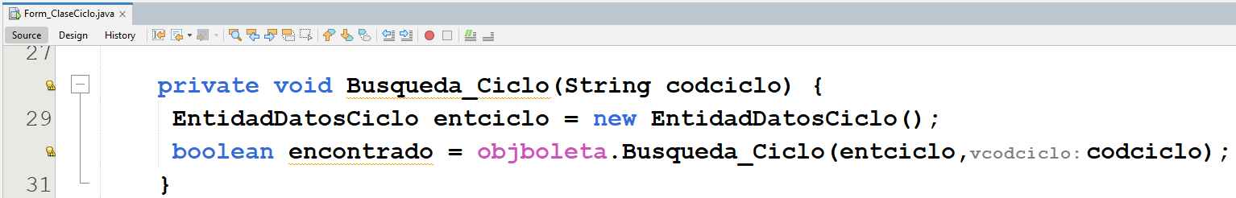
Se llama al método Busqueda_Ciclo del objeto objboleta (que es una instancia de la clase Proceso).
Este método realiza una búsqueda en una base de datos, para obtener los datos del ciclo correspondientes al código de ciclo que se pasa como parámetro (codciclo).
El resultado de la búsqueda se almacena en la variable encontrado, que será true si se encontraron los datos del ciclo y false en caso contrario.

Slide 34
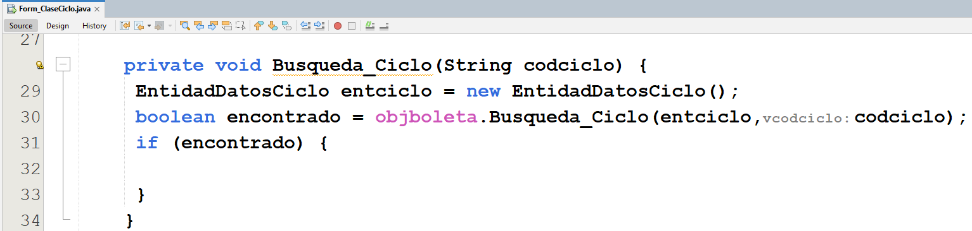
Se verifica si se encontraron los datos del ciclo. Si es así (es decir, encontrado es true

Slide 35
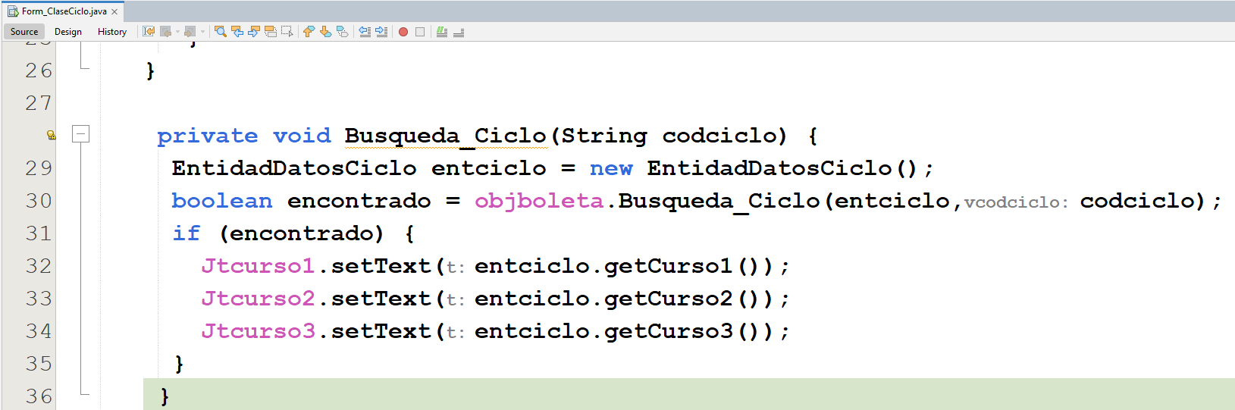
Si es encontrado:
Jtcurso1.setText(entciclo.getCurso1());: Se toma el valor del curso 1 del objeto entciclo y se establece como texto en el componente de texto Jtcurso1.
Jtcurso2.setText(entciclo.getCurso2());: Se toma el valor del curso 2 del objeto entciclo y se establece como texto en el componente de texto Jtcurso2.
Jtcurso3.setText(entciclo.getCurso3());: Se toma el valor del curso 3 del objeto entciclo y se establece como texto en el componente de texto Jtcurso3.

Slide 36
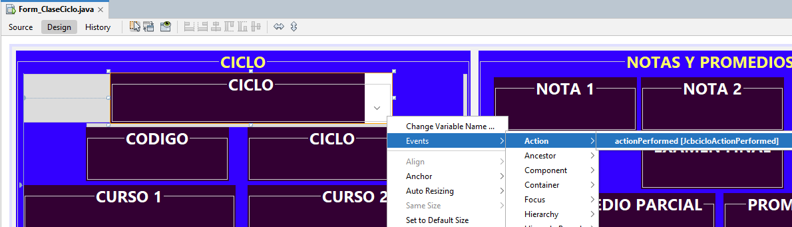
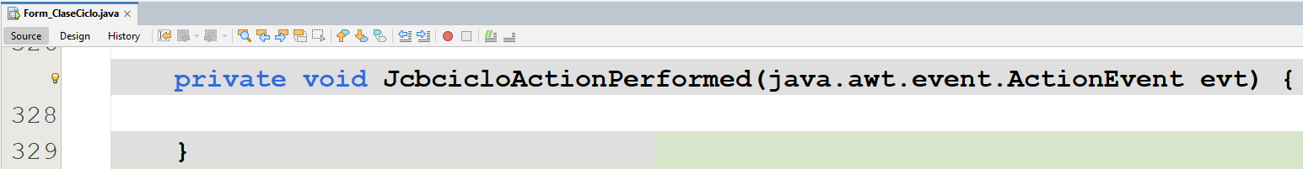
EVENTO DEL JCOMBOBOX
Clic derecho en el JComboBox
Clic en la opción: actionPerformed
Clic en la opción: Events
Clic en la opción: Action

Slide 37
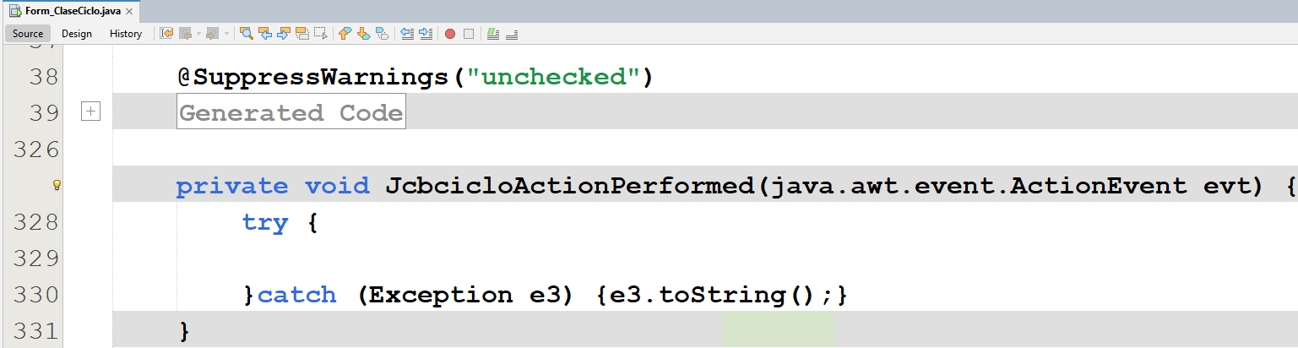
Se usa el bloque try...catch

Slide 38
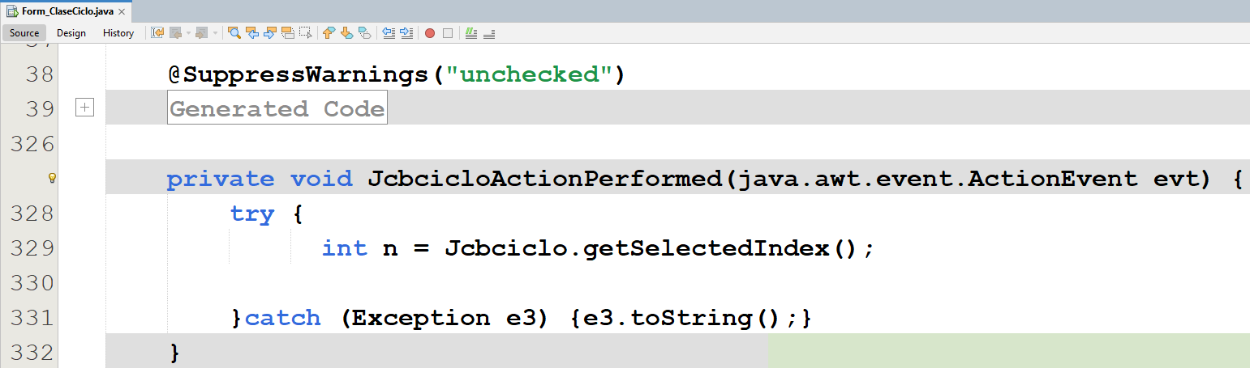
Se obtiene el índice del elemento seleccionado en el JComboBox Jcbciclo.

Slide 39
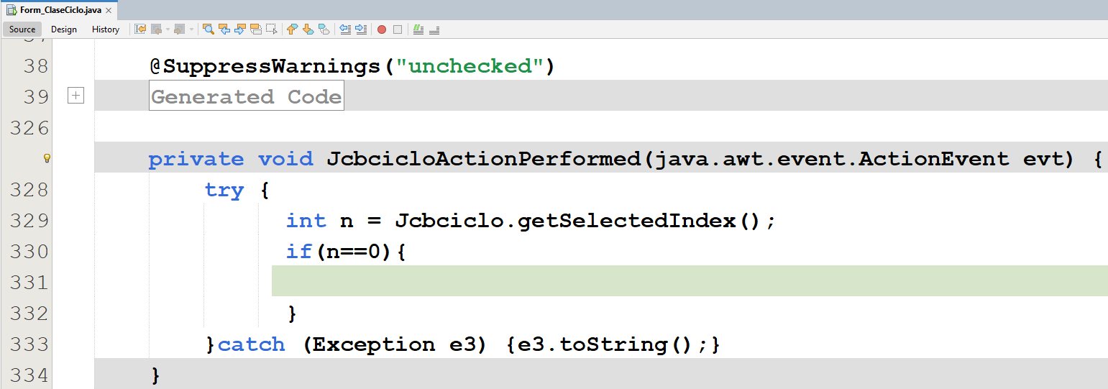
Se verifica si el índice es 0, lo cual significa que se ha seleccionado el primer elemento del JComboBox, que es un elemento por defecto.

Slide 40
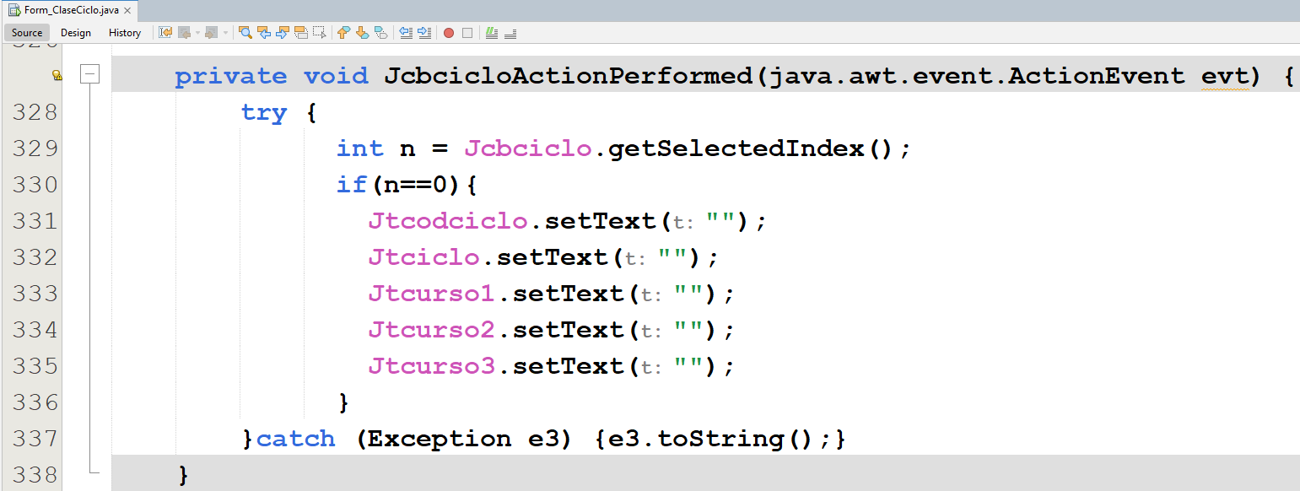
Se limpian los cuadros de textos

Slide 41
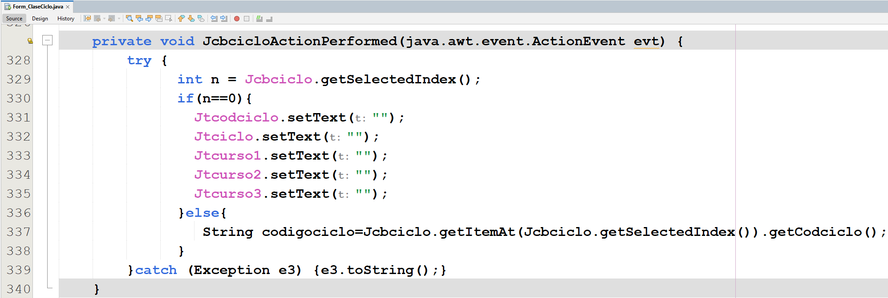
Si el índice no es 0, es decir, se seleccionó un elemento diferente al primero.
Se obtiene el código del ciclo seleccionado, utilizando el método getCodciclo(), del objeto seleccionado en el JComboBox Jcbciclo.

Slide 42
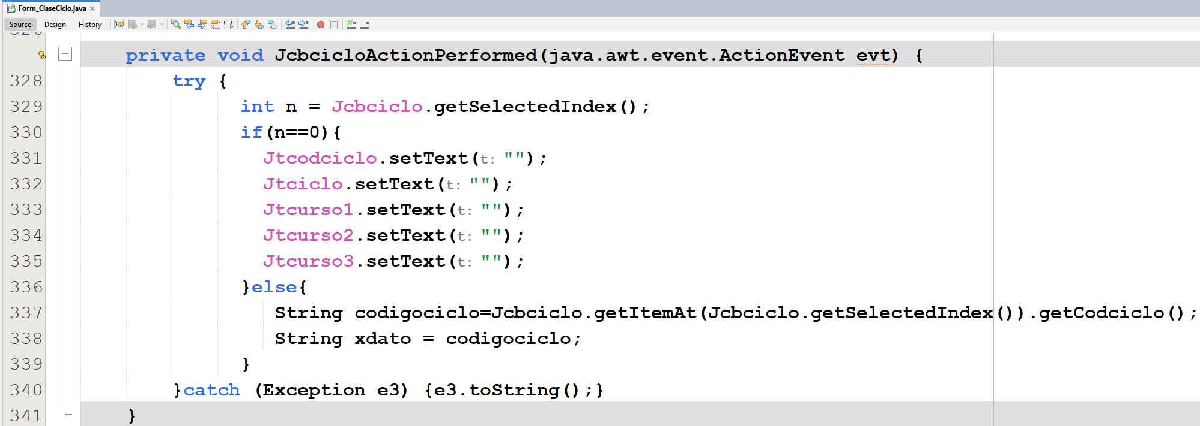
Se asigna el código del ciclo a la variable xdato.

Slide 43
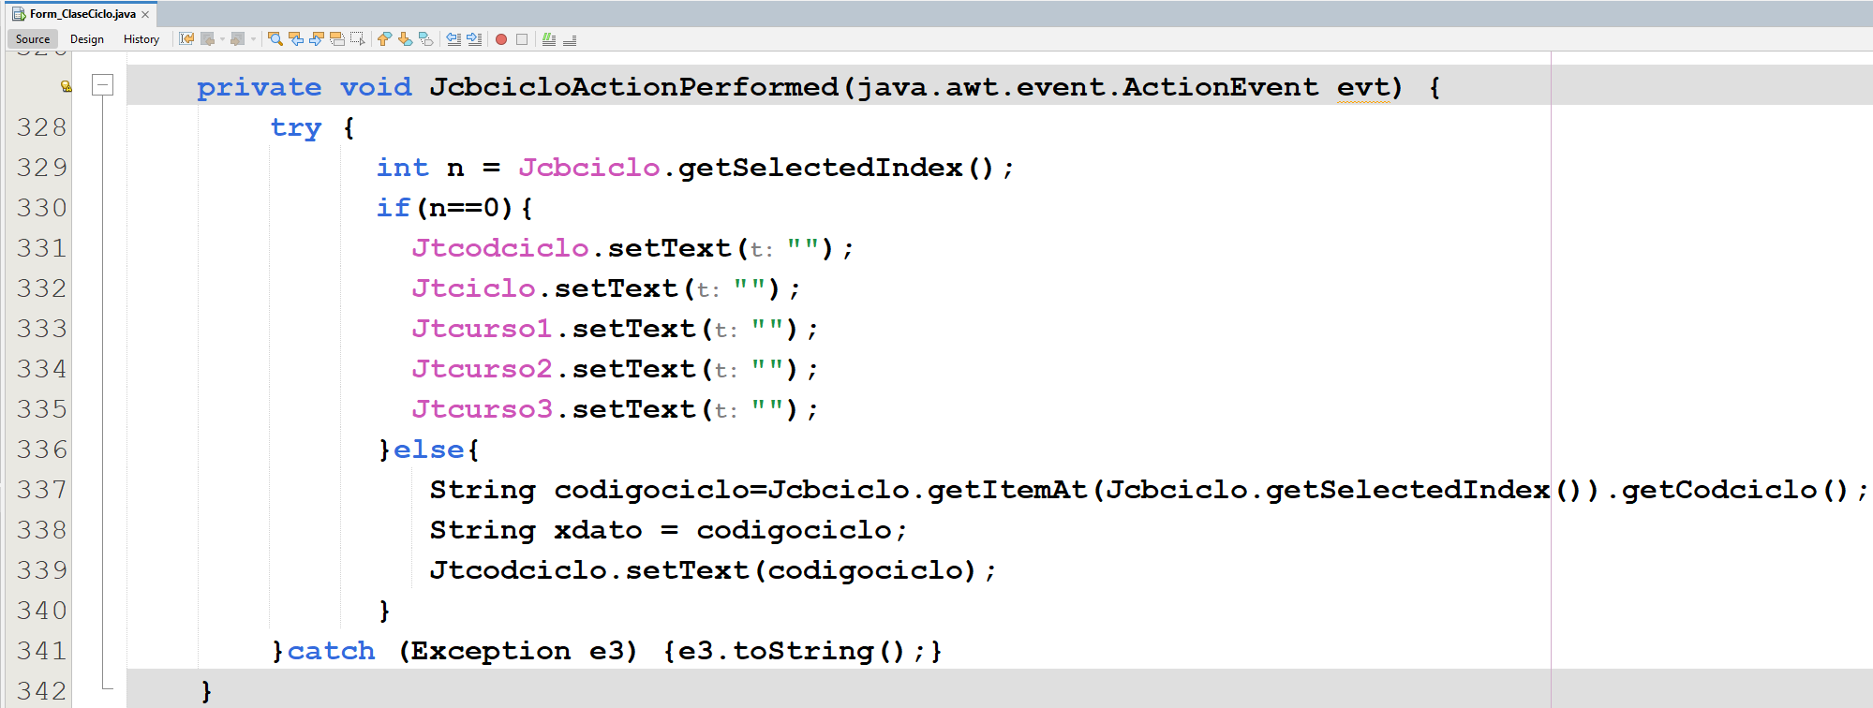
Se establece el código del ciclo en el cuadro de texto: Jtcodciclo (JTextField).

Slide 44

Se establece el nombre del ciclo en el cuadro de texto: Jtciclo.

Slide 45

Se llama al método: Busqueda_Ciclo, pasando como argumento el código del ciclo (xdato).
Este método realizará la búsqueda del ciclo y mostrará los datos encontrados en los objetos: Jtc1, Jtc2 y Jtc3.

Slide 46


Clic en el icono: Run Project
Clic en el botón: +

Slide 47

Ciclo: I

Slide 48


Slide 49
CIERRE

Slide 50

CIERRE
¿Qué aprendí en esta sesión de aprendizaje?
¿Qué es un JDialog y cual es el método para realizar la búsqueda por ciclo ?
¿Cuál es el proceso para agregar un JDialog y realizar el código de la búsqueda por ciclo?
Notes:
Un arreglo es un conjunto de variables del mismo tipo, que son agrupadas bajo un único
identificador. Cada una de las variables o elementos del arreglo se referencia mediante
un índice que representa la posición del mismo dentro del arreglo.
Un arreglo se utiliza para procesar variables dentro de una observación del paso de
datos. Se usan para realizar cálculos o comparaciones repetitivos sobre variables que se
procesaran o manipularan de forma similar

Slide 51


